Slide 1
南海トラフ巨大地震 津波浸水深の比較（メッシュデータ分析）
平成24年（2012年）想定 と 令和7年（2025年）想定
津市・徳島市・宇和島市 内閣府 10mメッシュ浸水深データより集計
作成: 2026年11月10日

Slide 2
結果のまとめ（浸水面積 ha・累積）
市 | 想定 | 1cm以上 | 30cm以上 | 1m以上 | 2m以上 | 5m以上 | 最大浸水深 | 平均浸水深
津市 | 平成24年 ケース9 | 2,111 | 1,773 | 917 | 276 | 20 | 10.3m | 1.14m
津市 | 令和7年 ケース1 | 3,572 | 3,338 | 2,476 | 766 | 3 | 8.2m | 1.43m
徳島市 | 平成24年 ケース3※ | 3,524 | 3,186 | 1,967 | 948 | 229 | 7.8m | 1.62m
徳島市 | 令和7年 ケース10 | 3,643 | 3,332 | 2,430 | 913 | 33 | 10.4m | 1.49m
宇和島市 | 平成24年 ケース11 | 892 | 841 | 705 | 566 | 216 | 13.1m | 3.21m
宇和島市 | 令和7年 ケース5 | 1,741 | 1,702 | 1,585 | 1,371 | 235 | 12.9m | 3.36m
・令和7年は3市とも浸水面積（1cm以上）が増加。特に津市は約1.7倍（2,111→3,572ha）。宇和島市は約2倍（892→1,741ha）。
・津市・徳島市は 1m以上の面積が大きく増加（津市 917→2,476ha）。一方、5m以上は津市・徳島市で減少（徳島市 229→33ha）。
・浸水深の最大値は津市 10.3→8.2m、宇和島市 13.1→13.0m、徳島市 7.8→10.4m（局所値・メッシュ最大）。
※徳島市の平成24年ケース3は、令和元年6月の再計算版（満潮位・12時間・堤防破堤）。

Slide 3
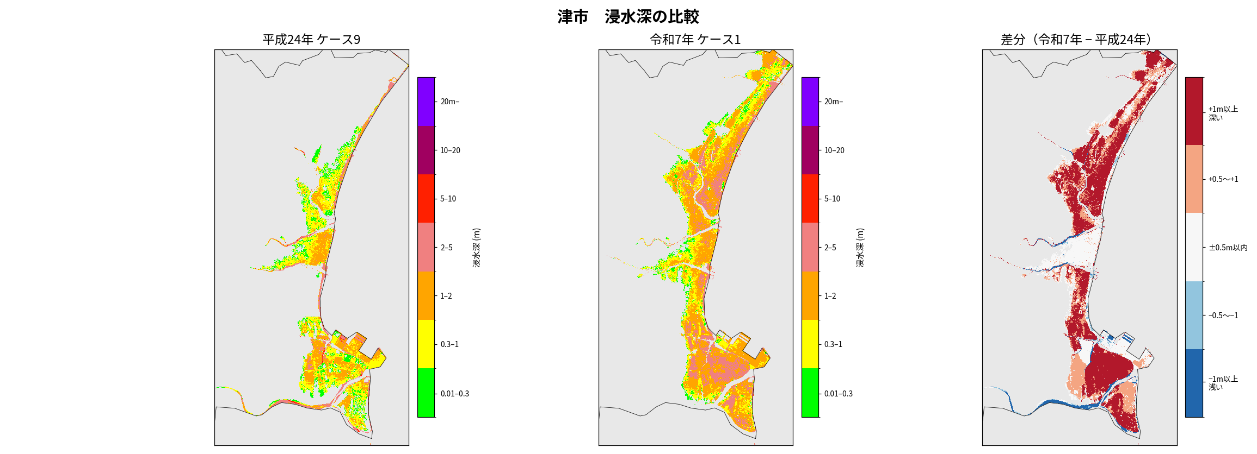
津市：平成24年 ケース9 ⇔ 令和7年 ケース1
平成24年ケース9で浸水していたメッシュの多くが令和7年ケース1でも浸水し、うち約1,270haは0.5m以上深くなる。令和7年のみ浸水するのは約1,644ha（地形データ高精度化の影響とみられる）。
（重複 1,928ha／平成24年のみ 183ha／令和7年のみ 1,644ha）

Slide 4
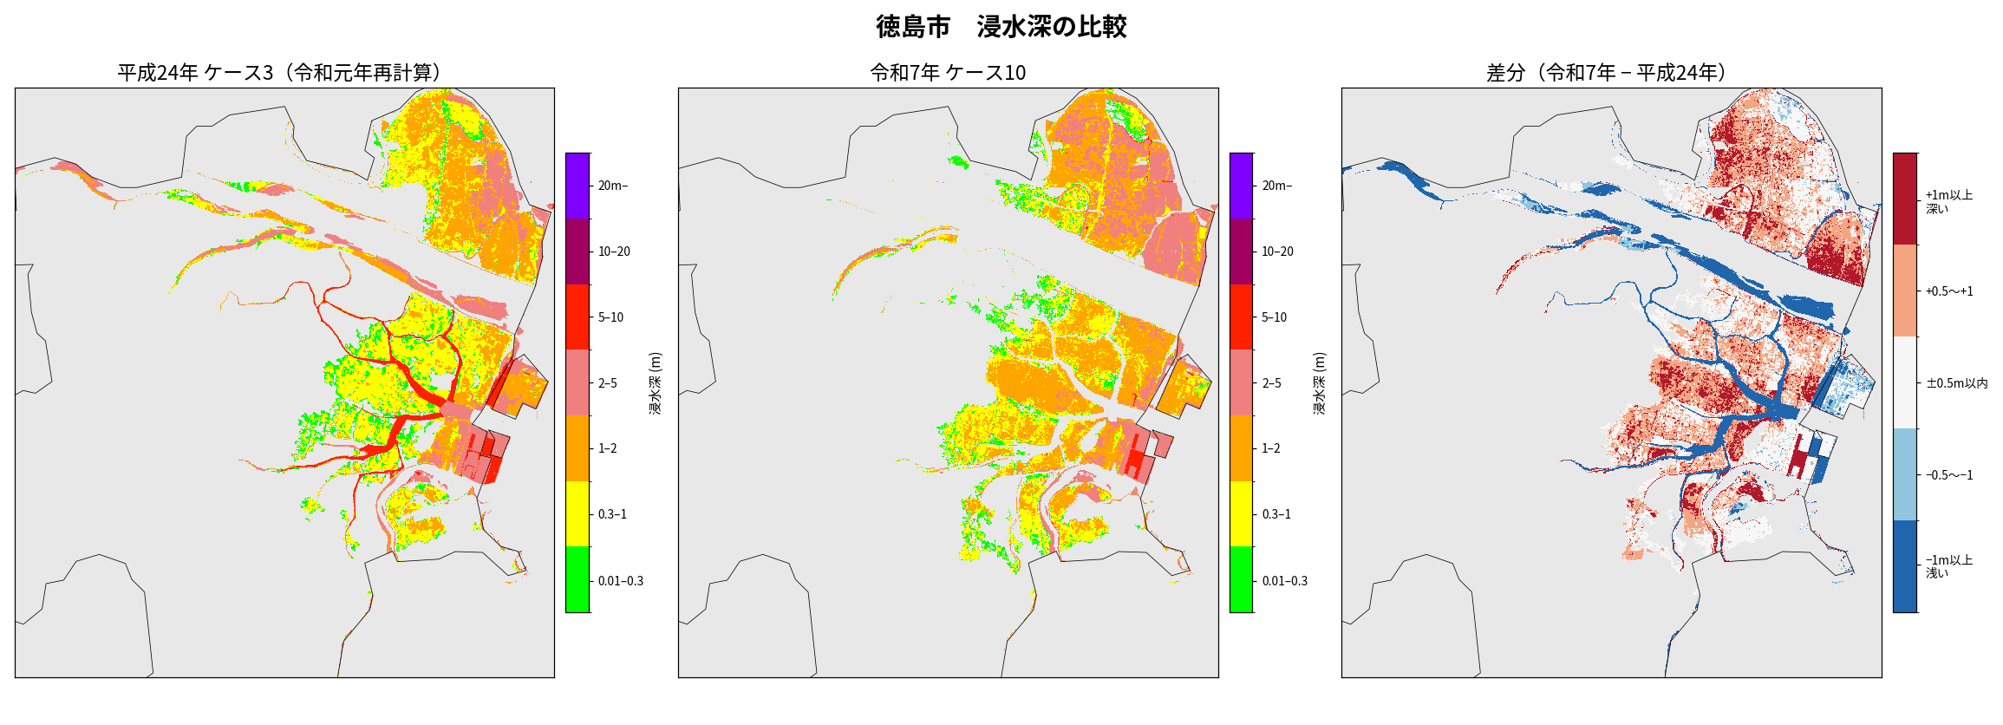
徳島市：平成24年 ケース3※ ⇔ 令和7年 ケース10
両想定で重なる約2,779haのうち、約1,552haが0.5m以上深く、約142haが0.5m以上浅い。平成24年（令和元年再計算）のみ浸水は約745ha、令和7年のみ浸水は約864ha。
（重複 2,779ha／平成24年のみ 745ha／令和7年のみ 864ha）

Slide 5
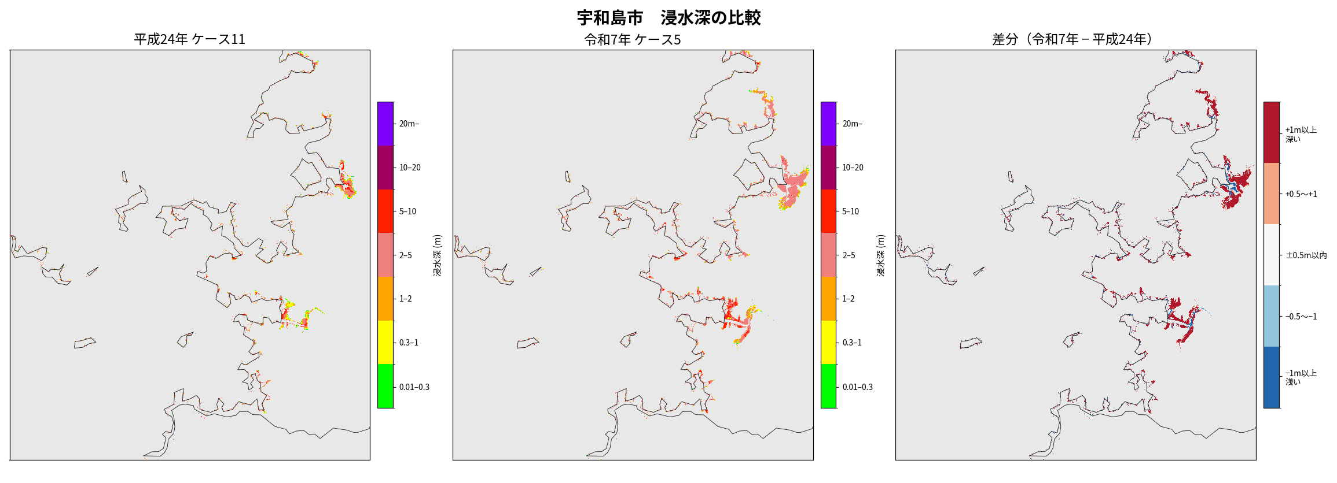
宇和島市：平成24年 ケース11 ⇔ 令和7年 ケース5
浸水域が約2倍に拡大。重なる約780haのうち約408haが0.5m以上深く、約246haが0.5m以上浅い。令和7年のみ浸水するのは約961ha。
（重複 780ha／平成24年のみ 112ha／令和7年のみ 961ha）

Slide 6
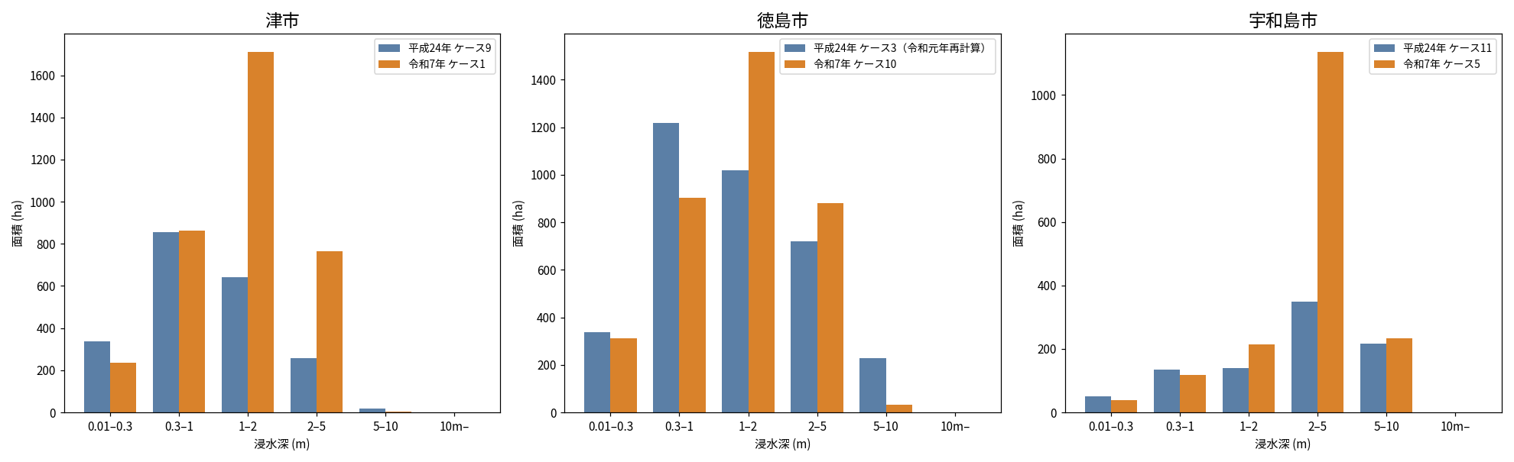
浸水深別の面積（ha）
市 | 想定 | 0.01–0.3 | 0.3–1 | 1–2 | 2–5 | 5–10 | 10m–
津市 | 平成24年 ケース9 | 338 | 856 | 641 | 256 | 20 | 0
津市 | 令和7年 ケース1 | 234 | 862 | 1,711 | 763 | 3 | 0
徳島市 | 平成24年 ケース3※ | 338 | 1,219 | 1,019 | 719 | 229 | 0
徳島市 | 令和7年 ケース10 | 311 | 902 | 1,517 | 880 | 33 | 0
宇和島市 | 平成24年 ケース11 | 51 | 136 | 138 | 350 | 216 | 0
宇和島市 | 令和7年 ケース5 | 39 | 117 | 214 | 1,136 | 234 | 1

Slide 7
方法と注意点
【方法】
・内閣府 南海トラフ巨大地震 浸水メッシュ（10m）の「参考値：浸水深（m）」を、国土数値情報由来の市域境界（GitHub: smartnews-smri/japan-topography）で切り出して集計。
・1メッシュ=100㎡として面積換算。両想定を同一の10mグリッドに揃え、差分（令和7年−平成24年）を算出。
・検証: 令和7年の集計値は内閣府の公表市町村別面積と 1〜3% 以内で一致（津市ケース1: 3,572 vs 3,600ha、徳島市ケース10: 3,643 vs 3,660ha、宇和島市ケース5: 1,741 vs 1,800ha）。
【注意】
・徳島市の平成24年ケース3データは令和元年6月の再計算版で、元の平成24年8月版とは潮位・堤防条件が異なる。
・市域境界は簡略化データのため、海岸線・島しょ部で数%の誤差がある。
・「令和5年」とのご指定は、令和7年3月公表の内閣府想定と解釈。
・地形データ・堤防条件の更新差を含むため、差分は『想定の変化』であり純粋な津波の変化ではない。

